Slide 1



電子書
國立聯合大學
操作手冊

Slide 2


閱讀功能介紹
線上閱讀
離線閱讀
在網路連線的環境下，使用瀏覽器即可開啟電子書，無須安裝閱讀軟體
在電腦或行動載具中安裝閱讀軟體APP，即可下載電子書並離線閱讀

Slide 3
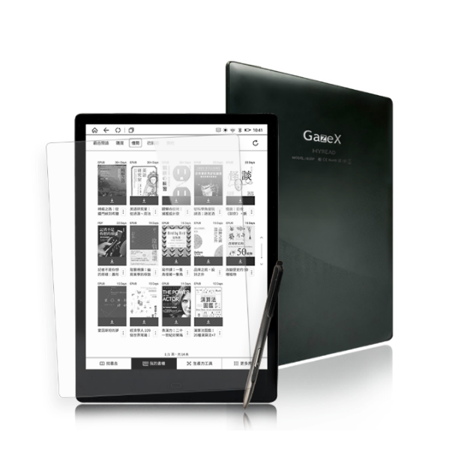


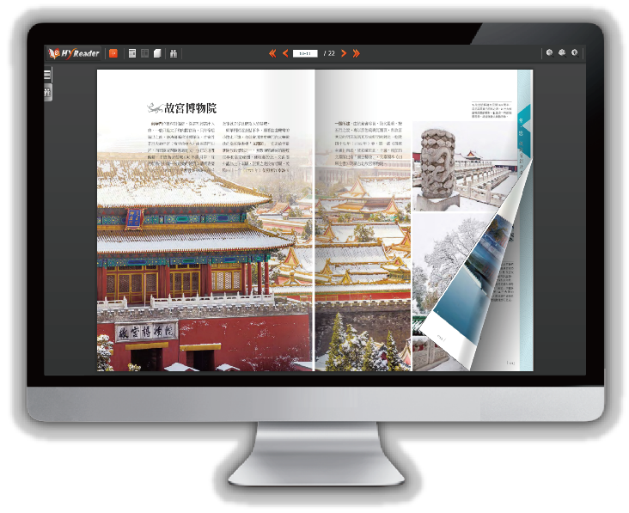


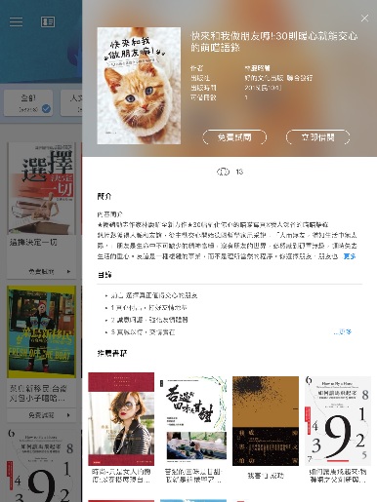
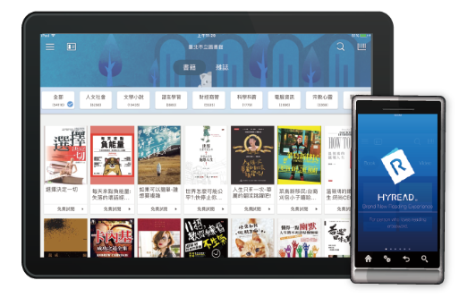

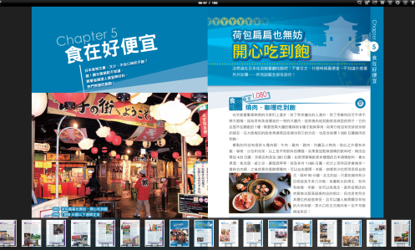
閱讀方式
支援多種載具，用電腦用手機都可以看
並提供瀏覽器線上閱讀與APP離線下載閱讀
HyRead Gaze
電子紙閱讀器
PC/NB
Tablet/Smart Phone
包含iOS/Android/Win10

Slide 4
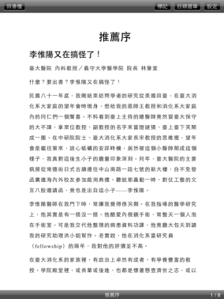

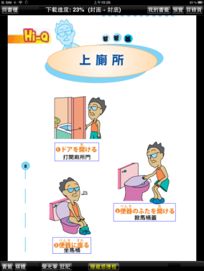

支援多種閱讀格式
EPUB格式
排版格式(PDF)
多媒體電子書

Slide 5



電子書平台-首頁 https://nuu.ebook.hyread.com.tw/

Slide 6
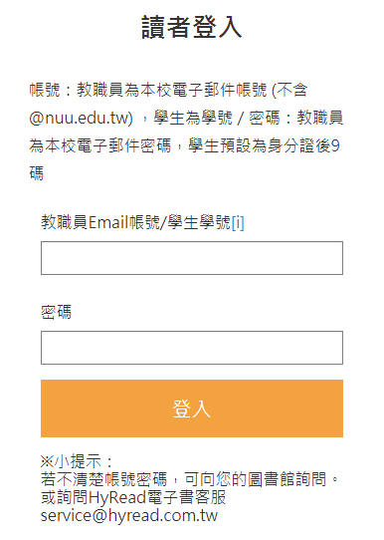
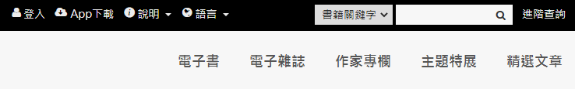
電子書平台-工具列
下載閱讀軟體
輸入關鍵字查詢
網站內容分類列表

Slide 7
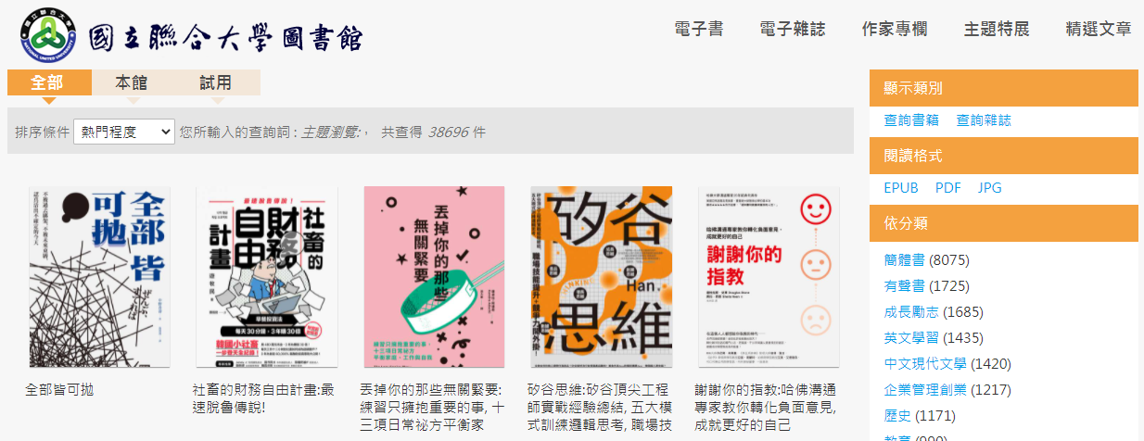

電子書/雜誌 滿滿數位內容大平台！

Slide 8

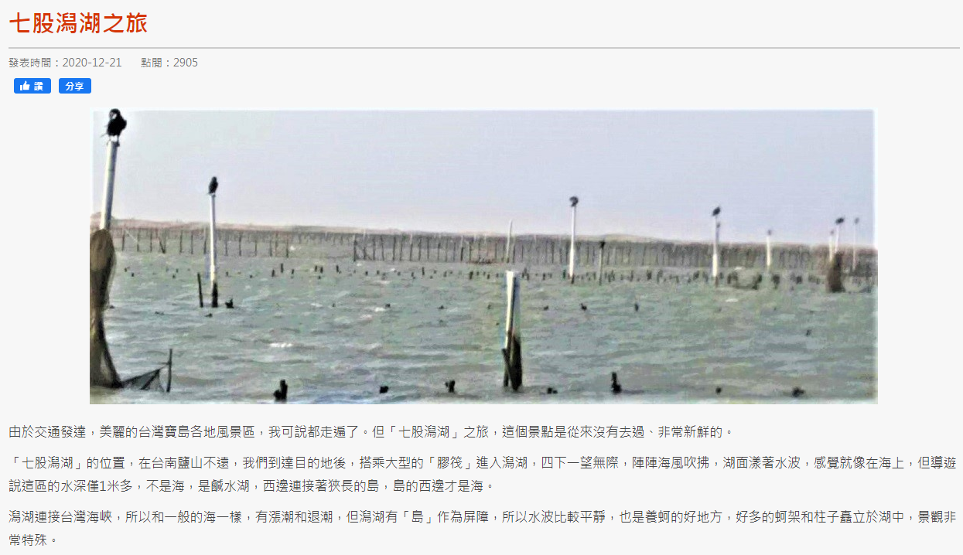
作家專欄 知名作家每月文章連載

Slide 9


主題特展 最新活動專區

Slide 10


精選文章 優質雜誌每期最新內容選讀

Slide 11

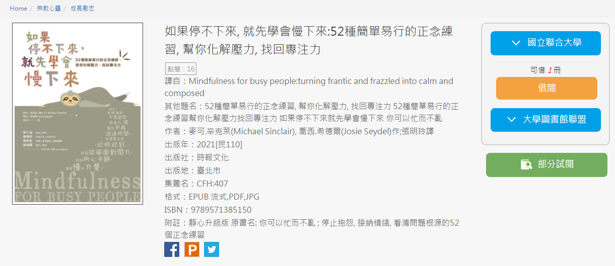
借閱書籍
滑鼠游標點書籍封面即可進入詳目頁查看書籍資訊
冊數充足，點選借閱

Slide 12
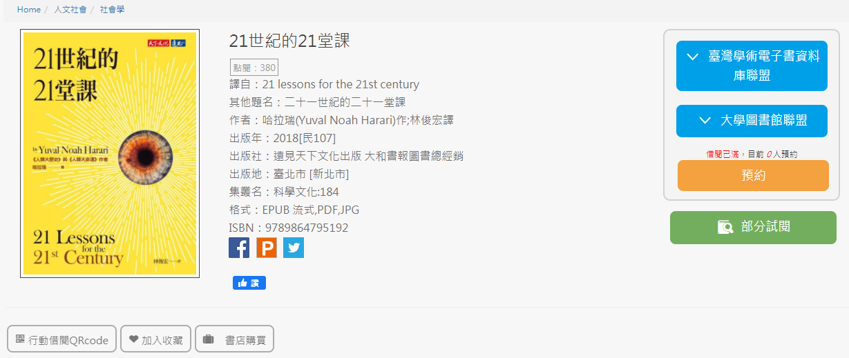

預約書籍
冊數不足，點選預約

Slide 13
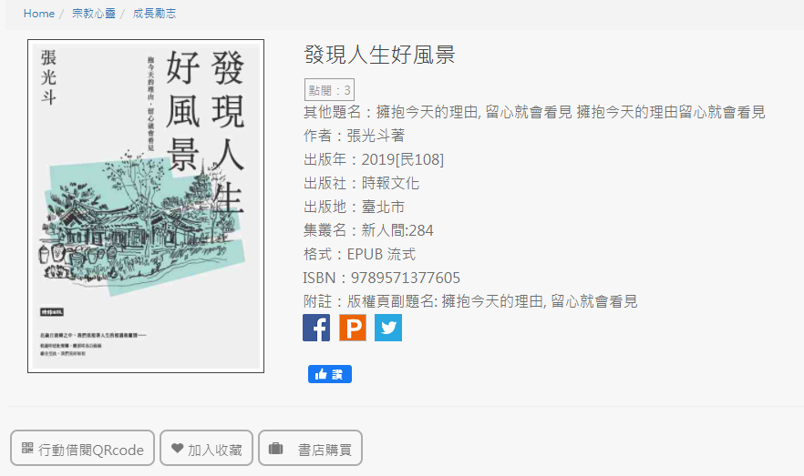
收藏清單 喜愛的內容就收藏到個人書房中吧！

Slide 14
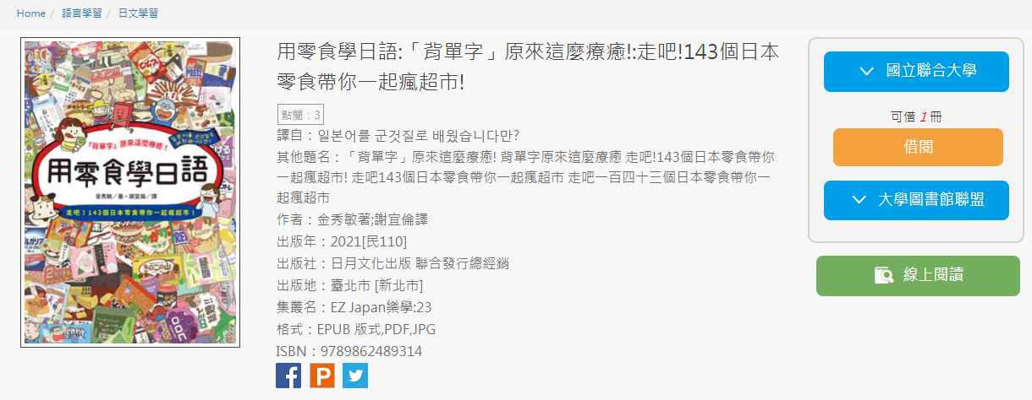

線上閱讀
使用網頁瀏覽器可直接開啟閱讀電子書
詳目頁
在單位IP範圍內
可直接線上閱讀！
個人書房
借閱可線上閱讀！

Slide 15
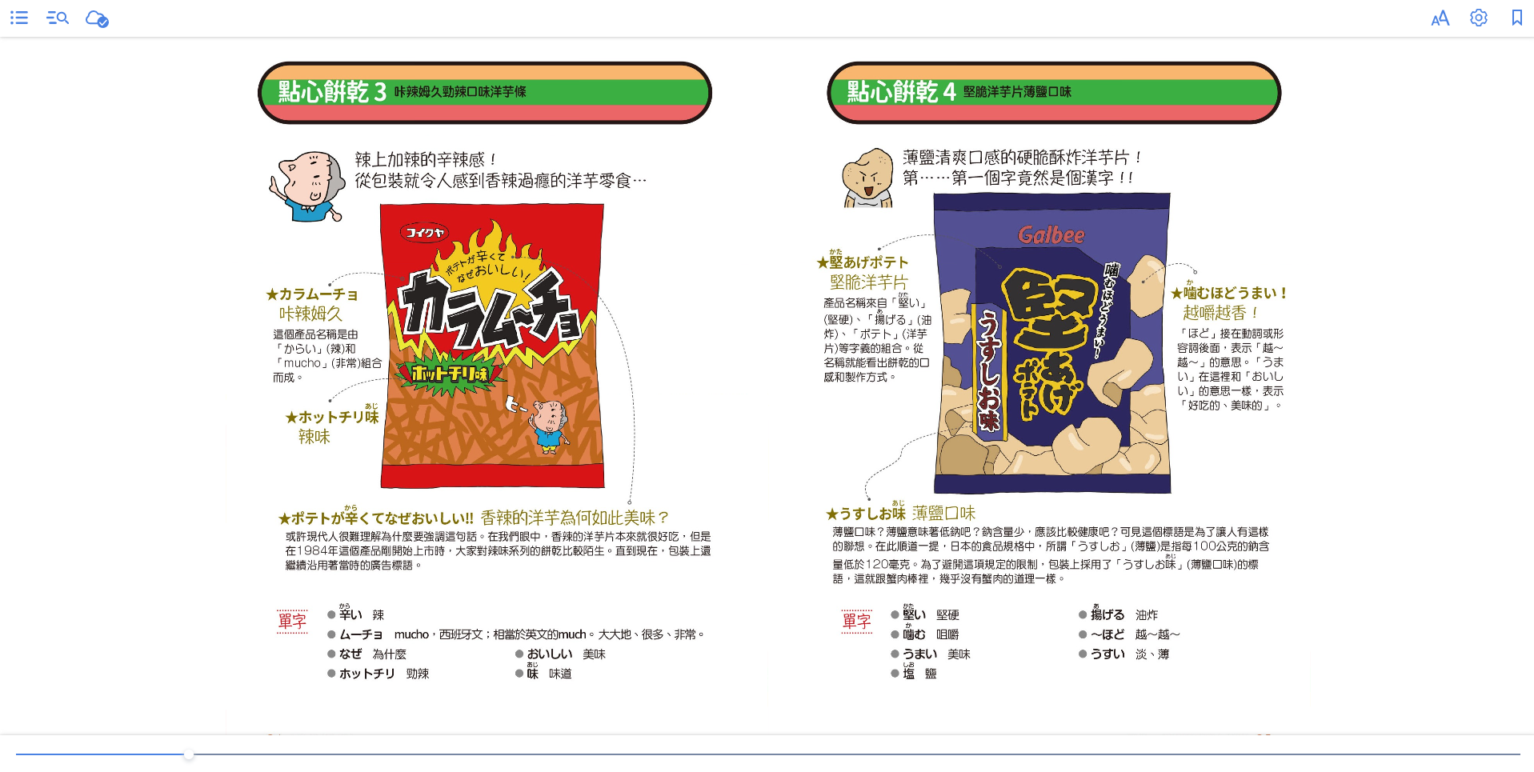
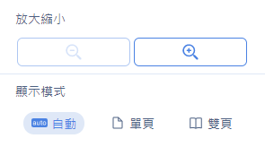
線上閱讀
設定
書籤
目次
搜尋
雲端同步
閱讀瀏覽軸

Slide 16
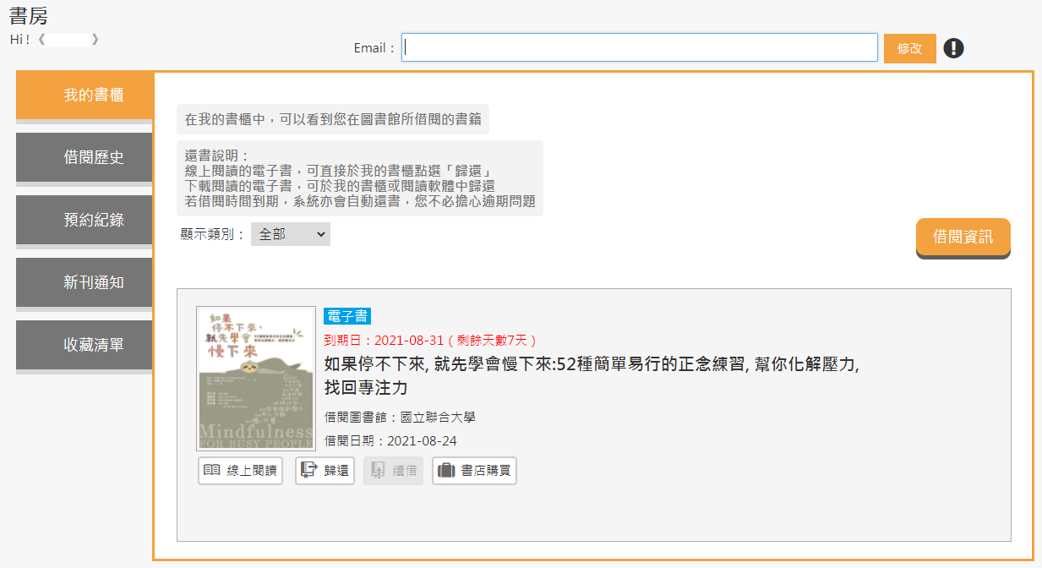
個人書房服務說明

Slide 17
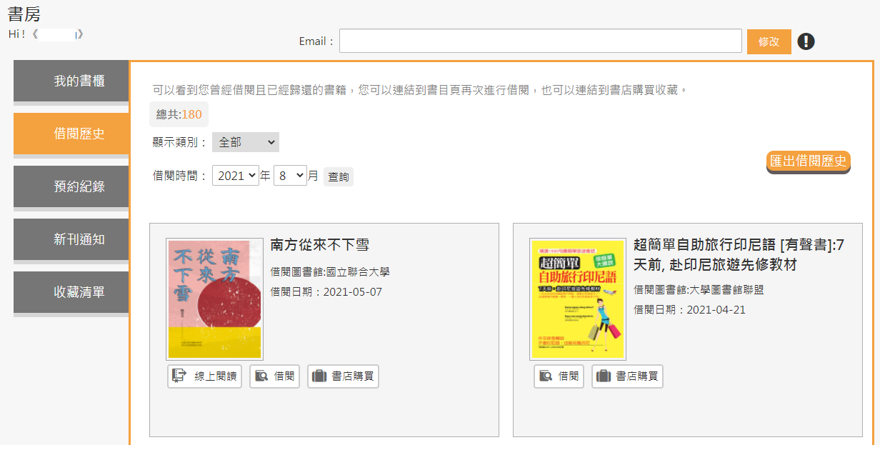
個人書房服務說明

Slide 18
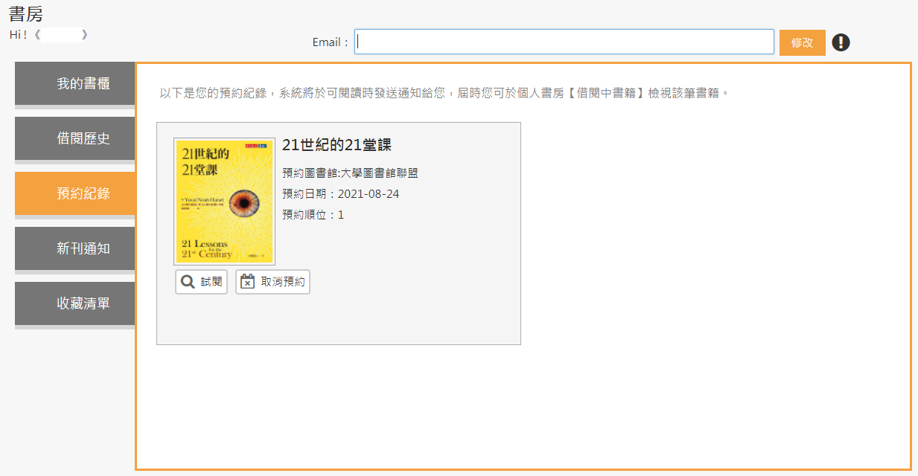
個人書房服務說明

Slide 19
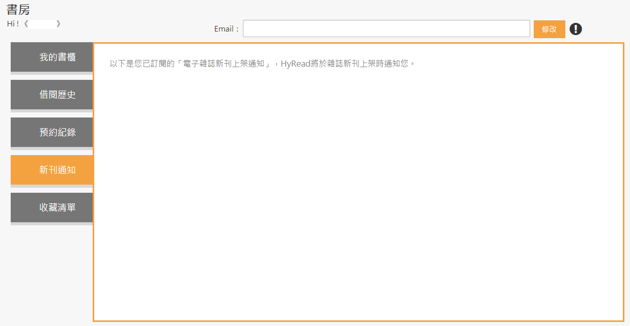
個人書房服務說明

Slide 20
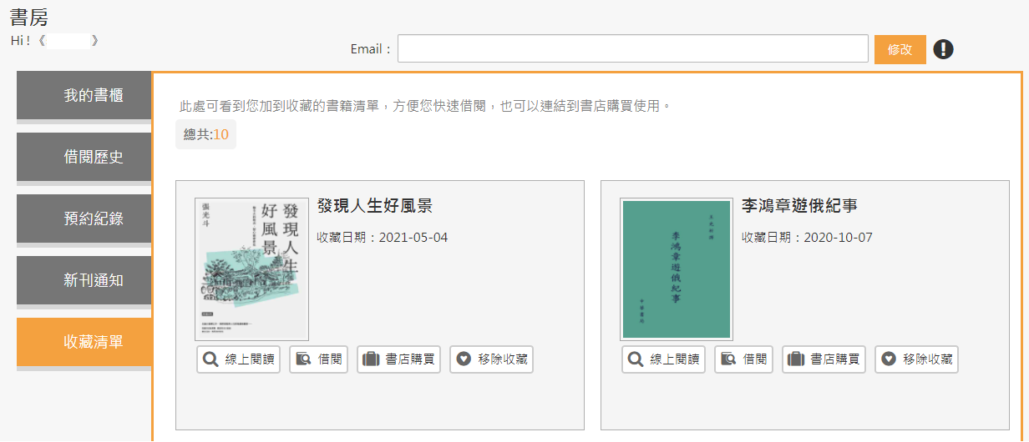
個人書房服務說明

Slide 21
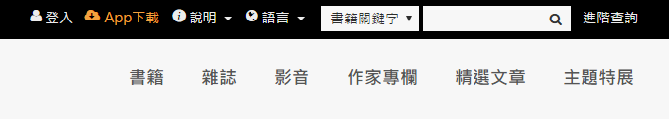



離線閱讀
點選「App下載」前往HyRead閱讀軟體下載頁面
下載閱讀軟體
或使用行動載具掃描QR Code至商城下載
HyRead 3

Slide 22
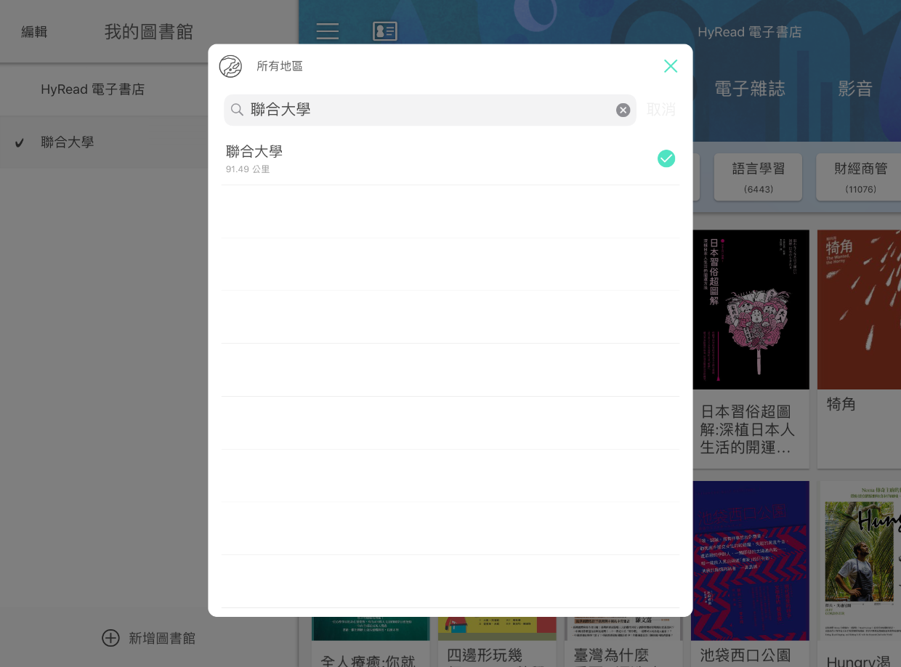
新增所屬圖書館
新增圖書館

Slide 23
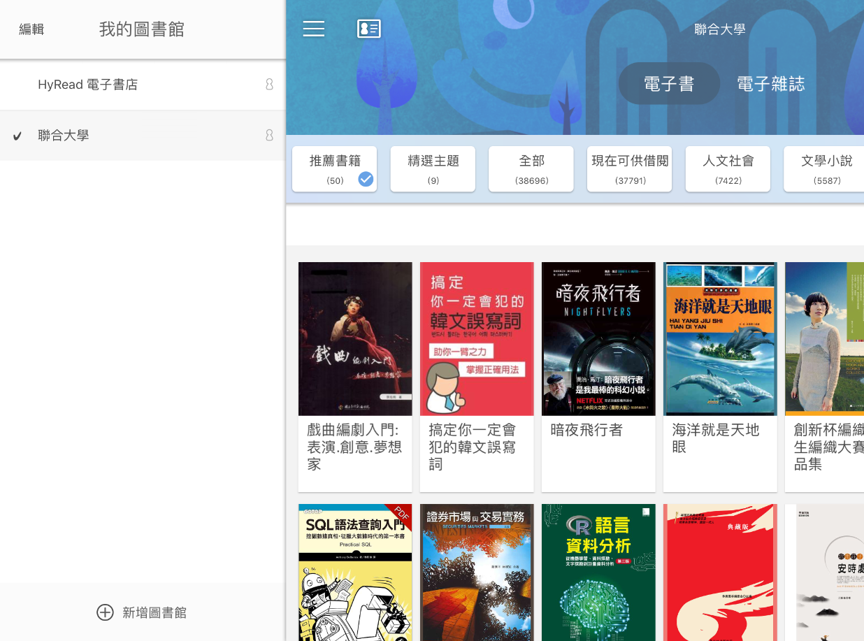
進入所屬圖書館
點選
聯合大學

Slide 24
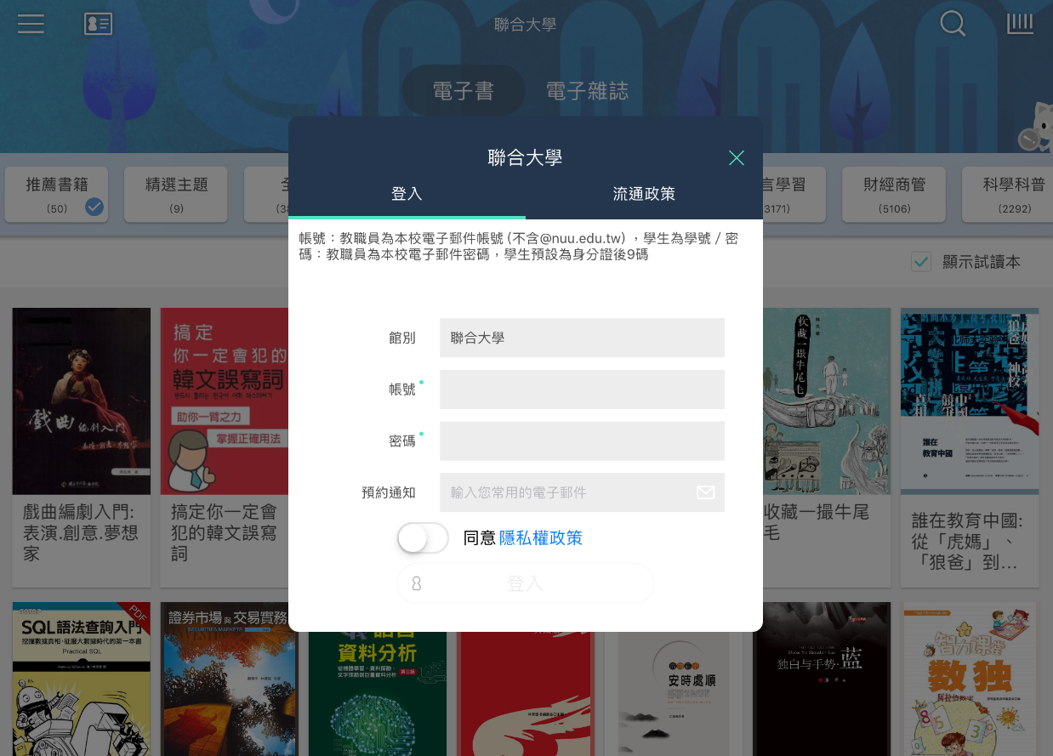
登入所屬圖書館的帳號/密碼
登入

Slide 25
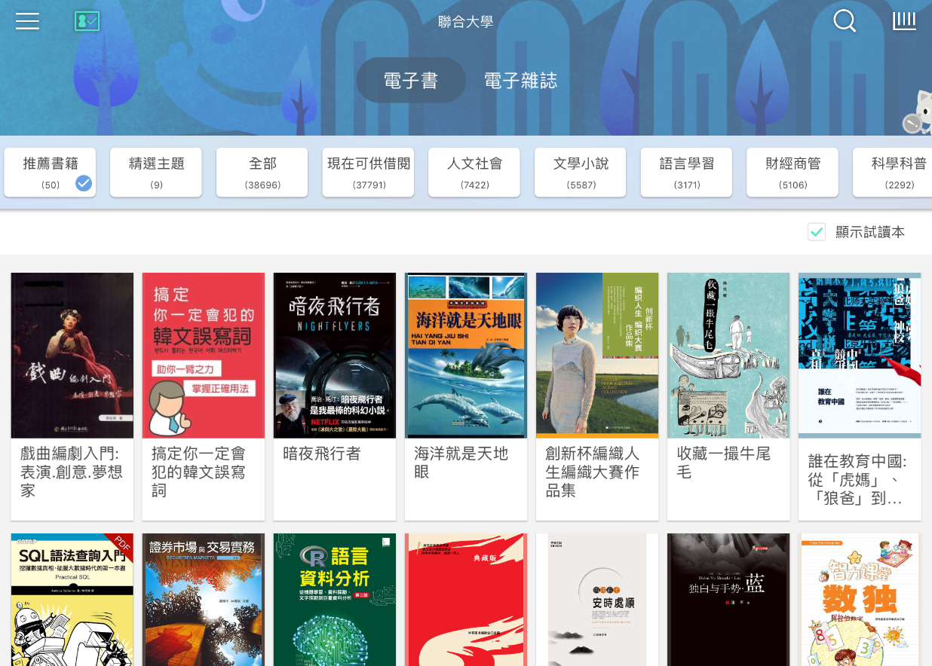
瀏覽各主題電子書
切換主題瀏覽電子書

Slide 26
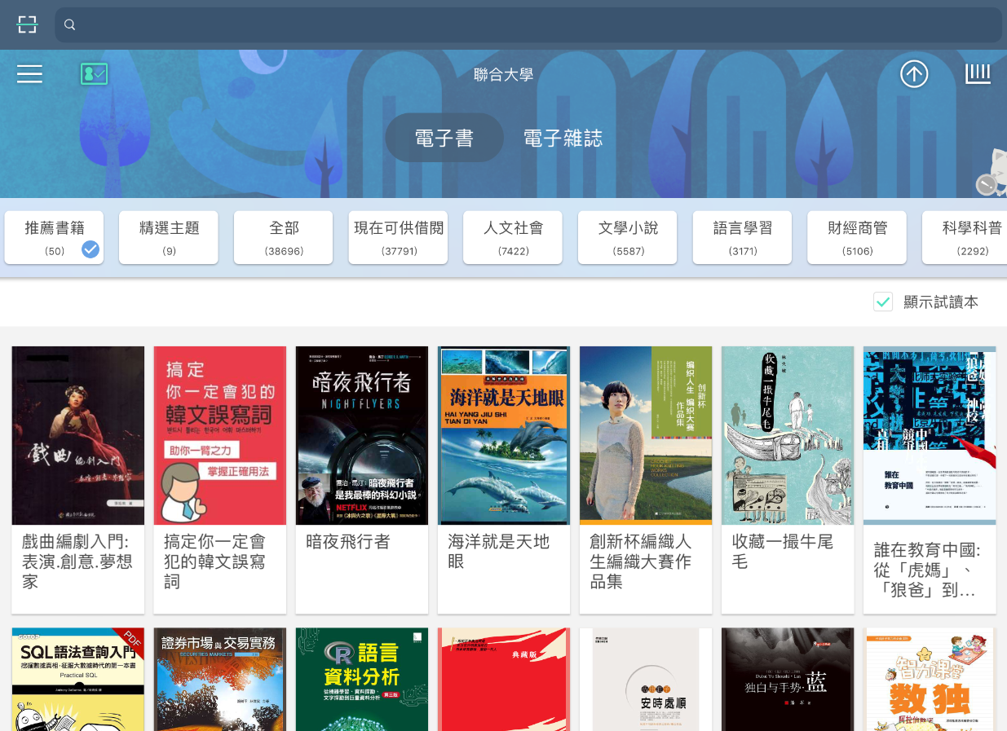
搜尋電子書
輸入關鍵字搜尋電子書

Slide 27
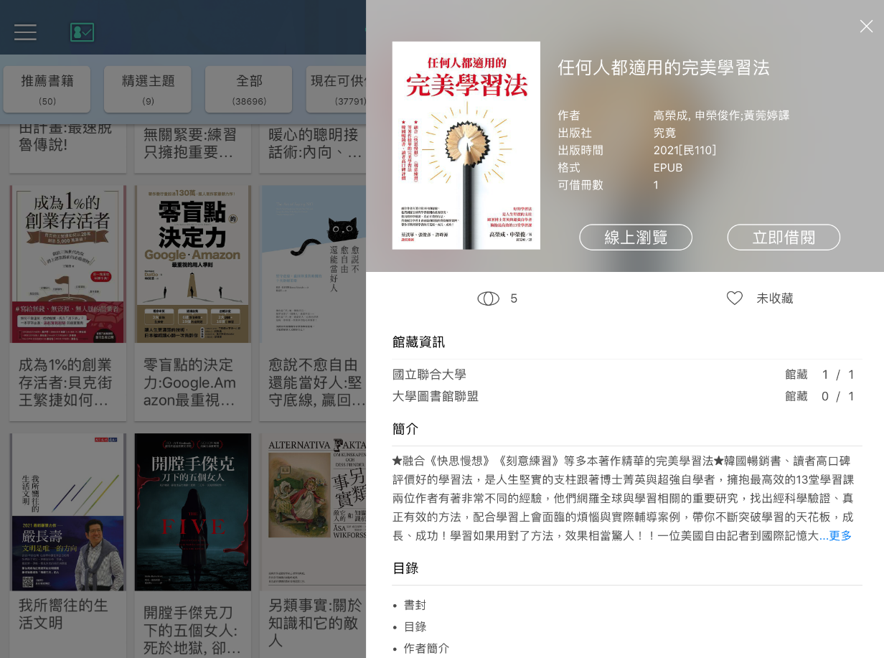
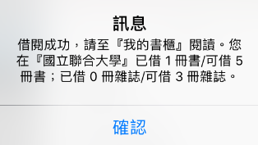
借閱電子書
線上瀏覽
借閱

Slide 28
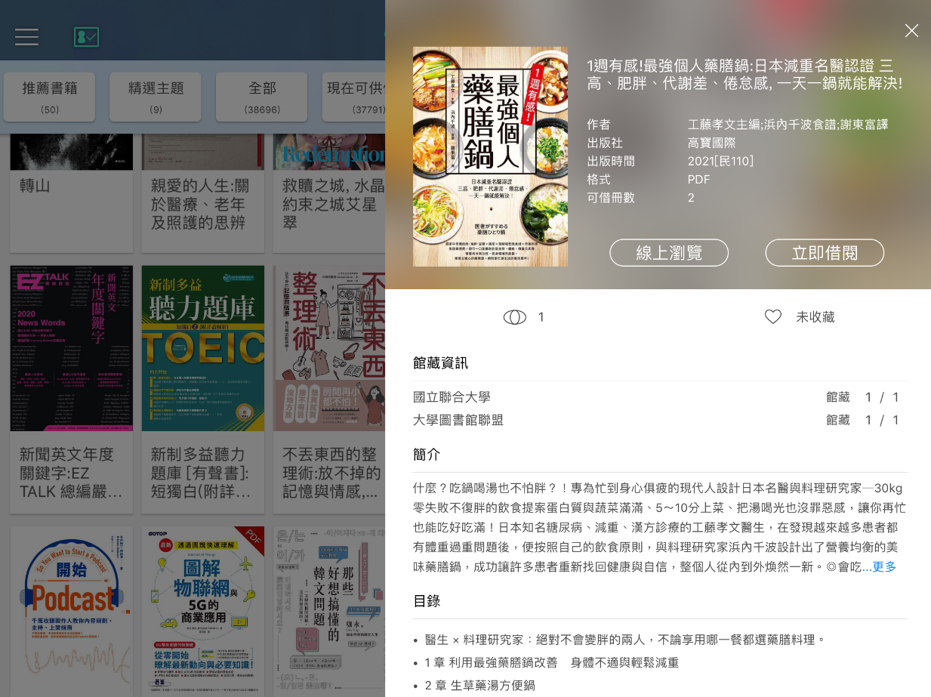
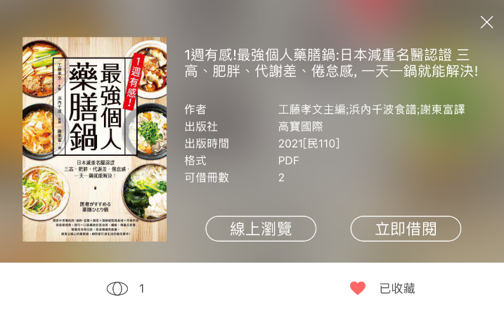
收藏電子書
加入收藏

Slide 29
進入我的書櫃
進入我的書櫃

Slide 30
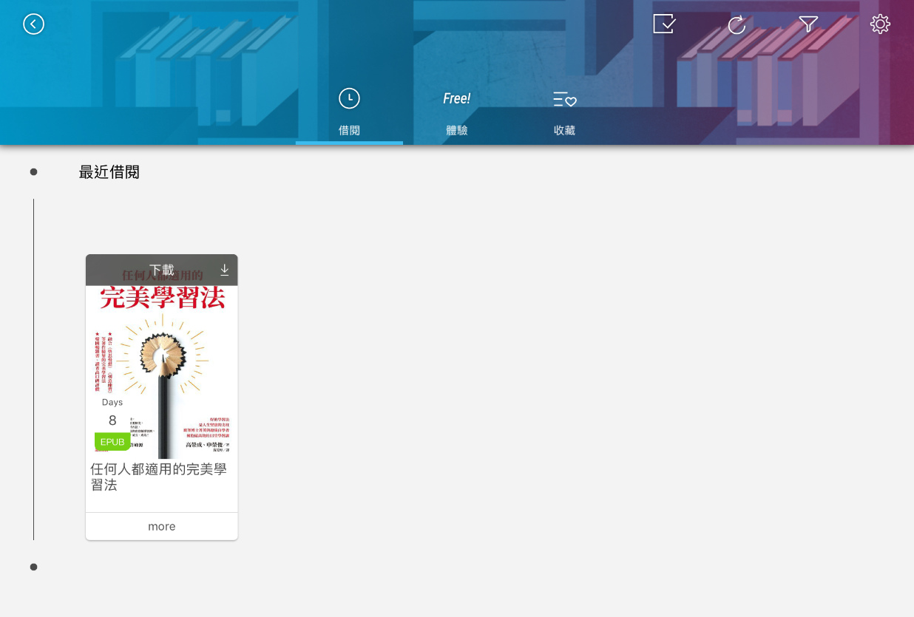
管理借閱的電子書
收藏電子書列表
借閱中的電子書
提供免費閱讀的電子書
點選書封即可開始閱讀
管理此本電子書

Slide 31
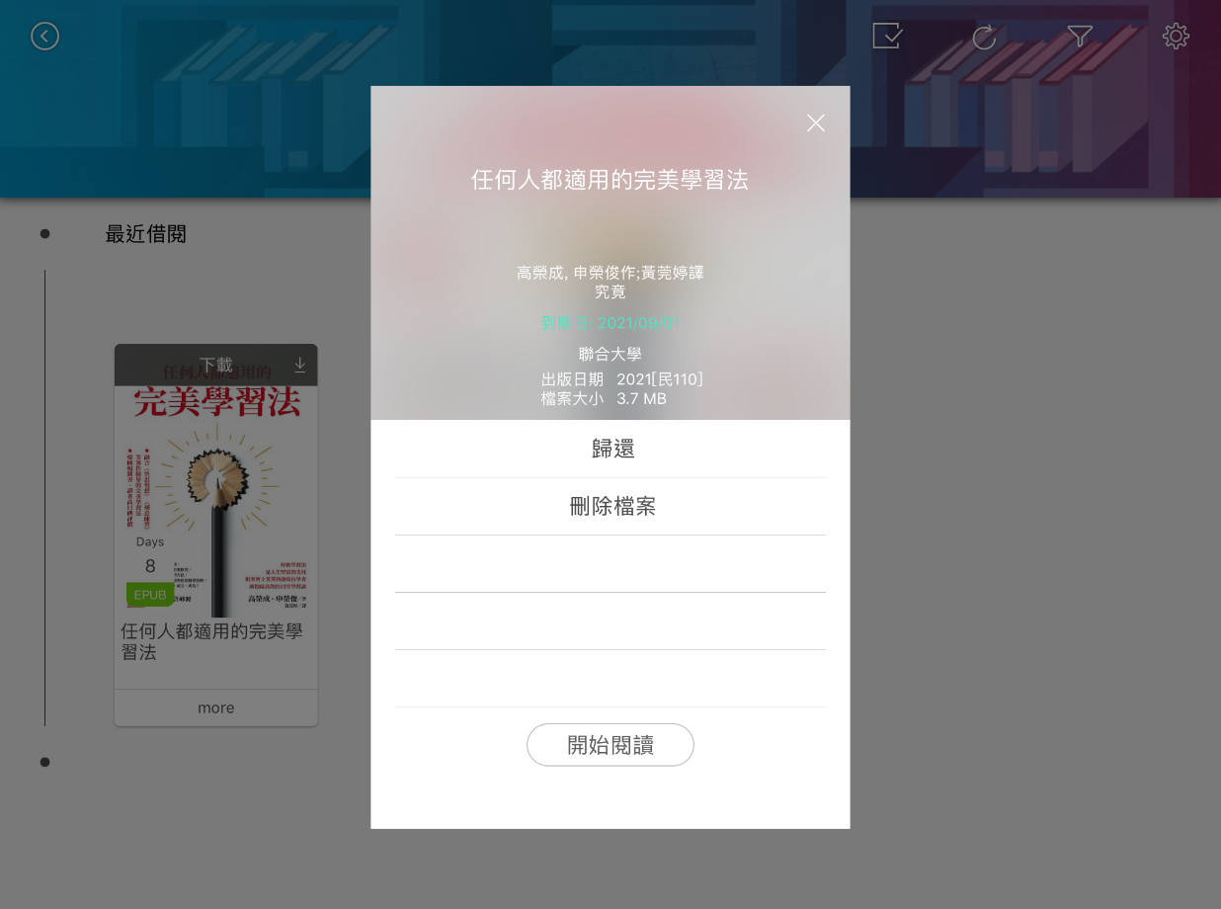
管理借閱的電子書
觀看書籍資訊
還書
刪除檔案
馬上開始
閱讀吧！

Slide 32


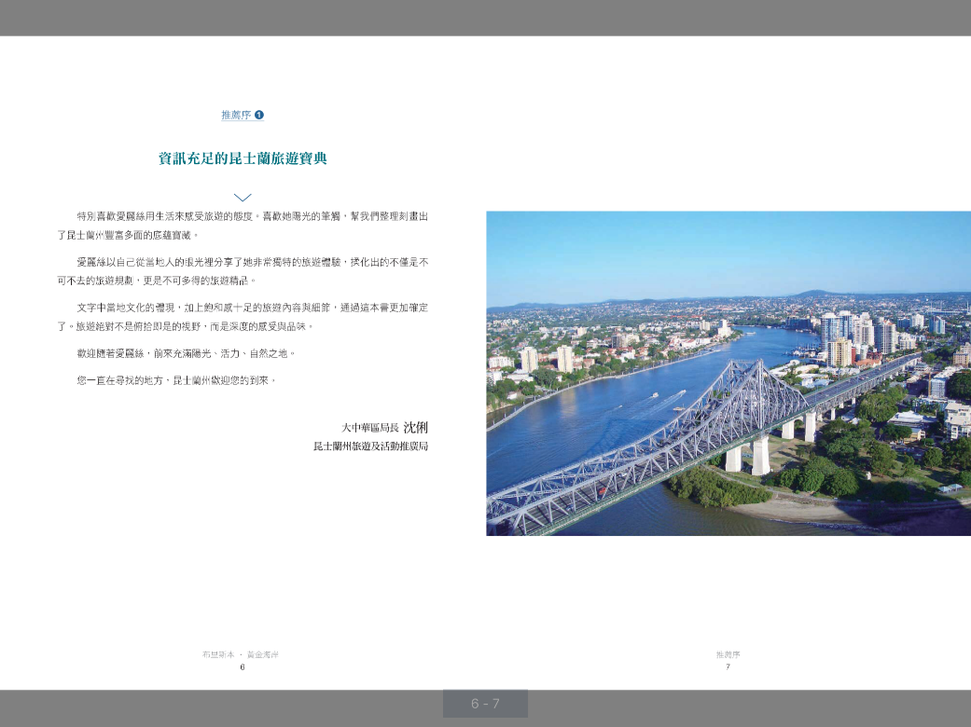
直式/橫式閱讀
直式閱讀（單頁）
橫式閱讀（雙頁）

Slide 33


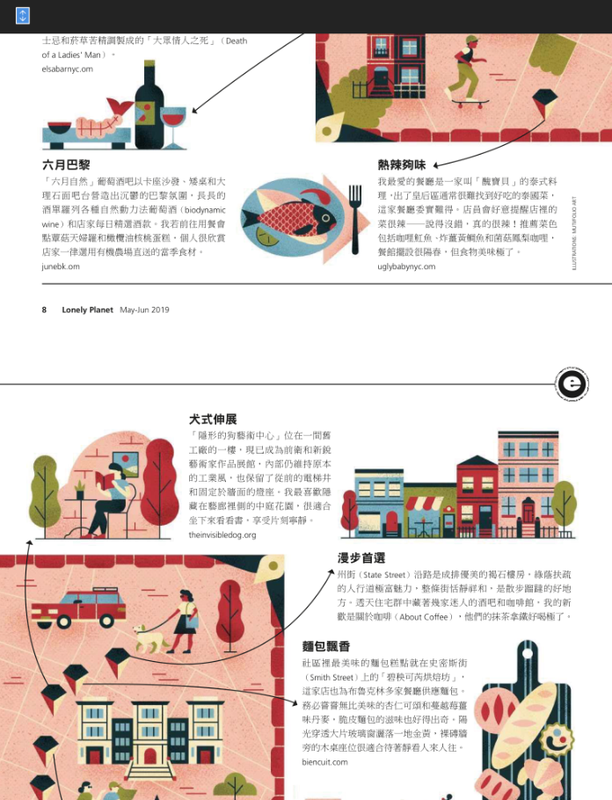
直向/橫向閱讀
直向閱讀

Slide 34
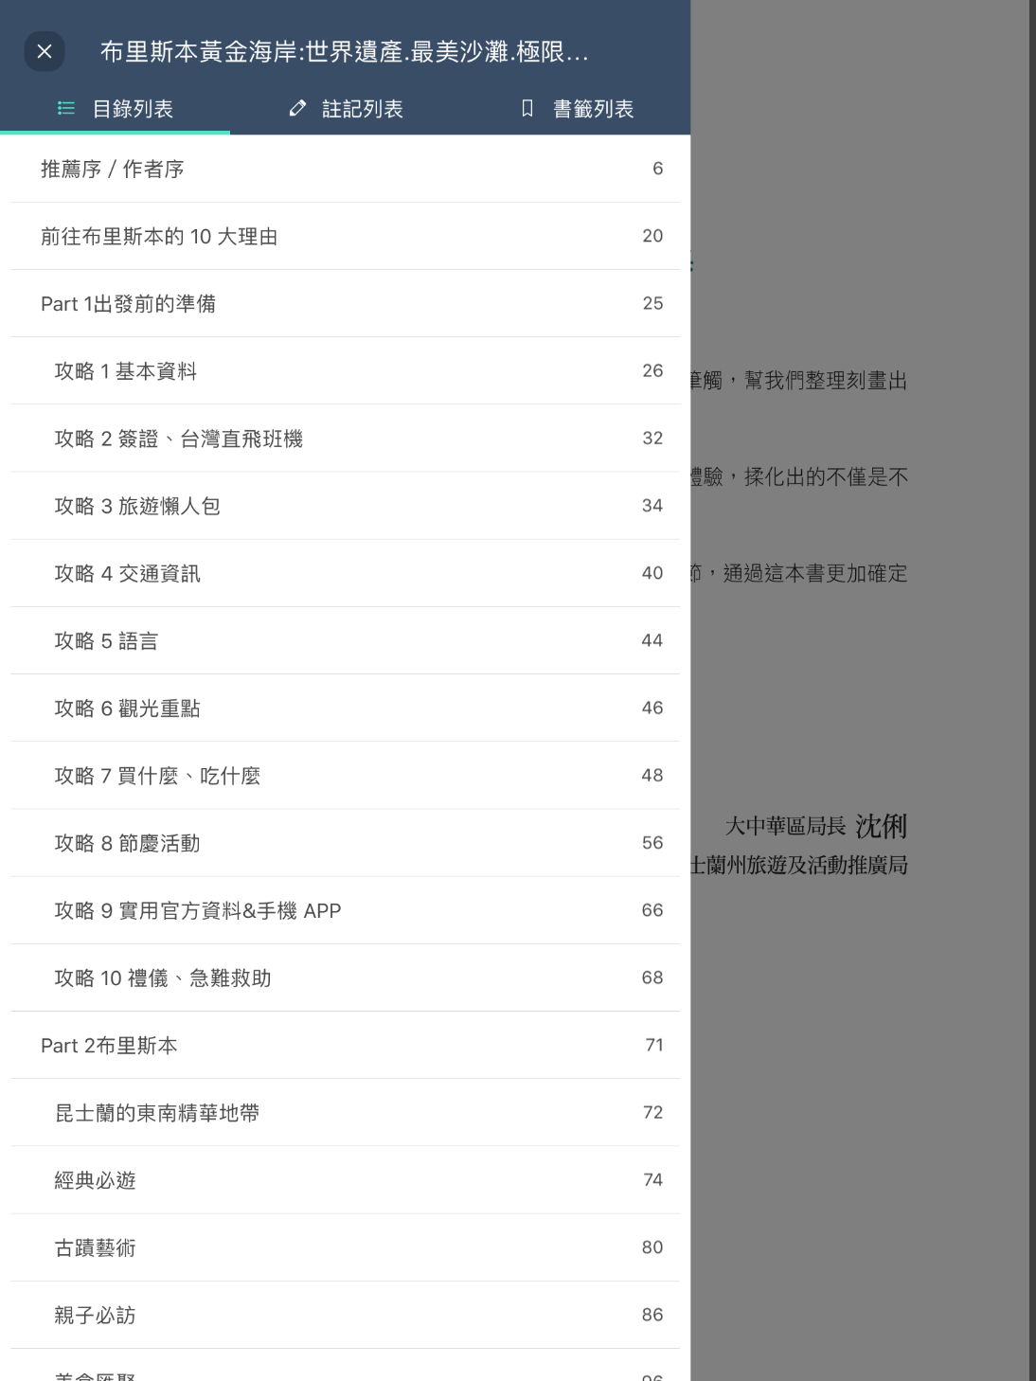
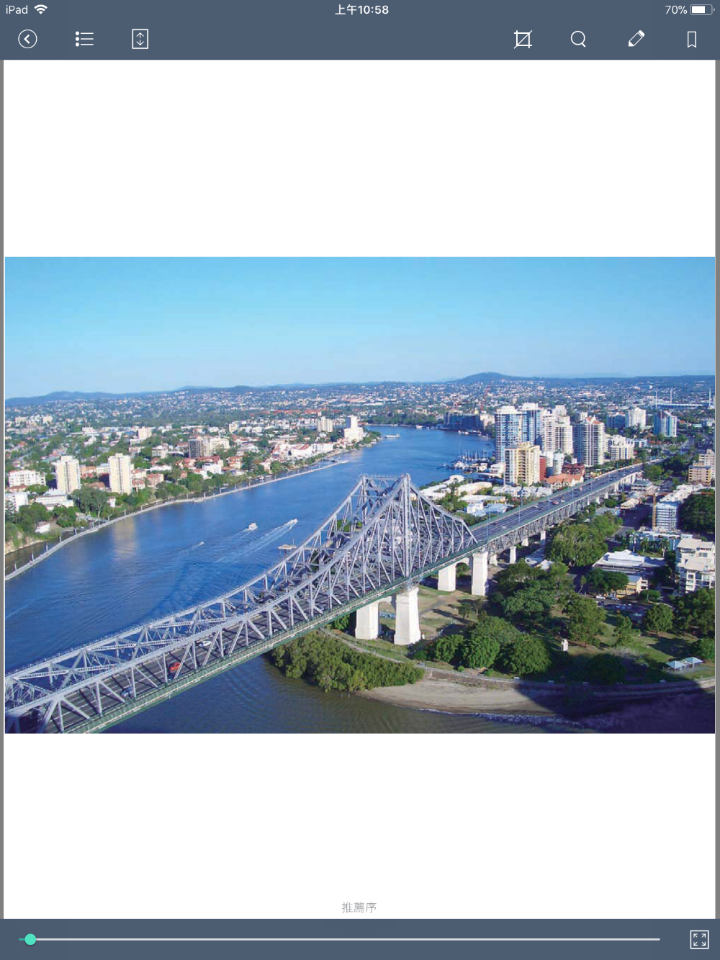
目次
瀏覽本書目次

Slide 35
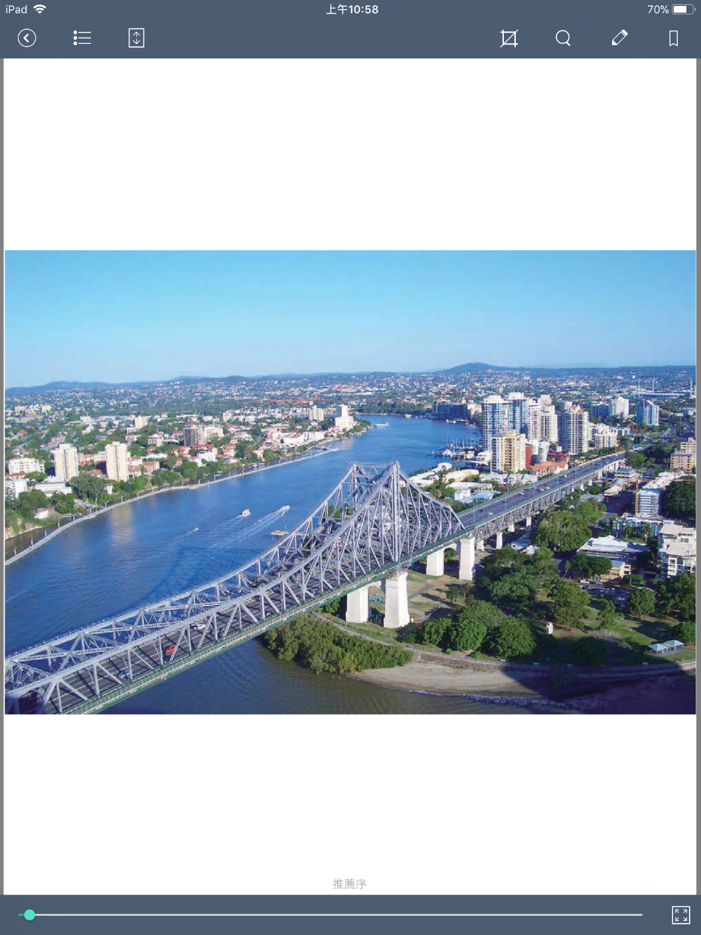
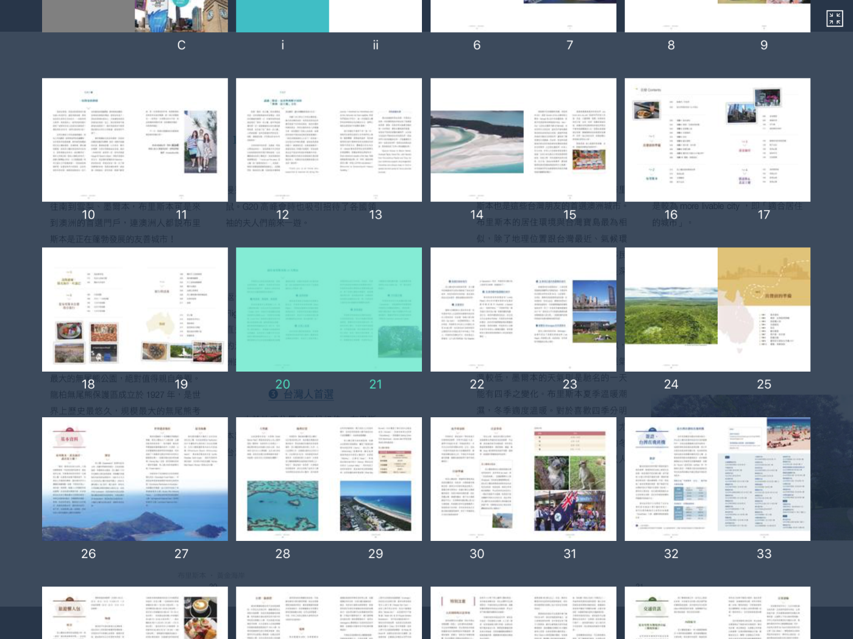
縮圖預覽
縮圖預覽

Slide 36
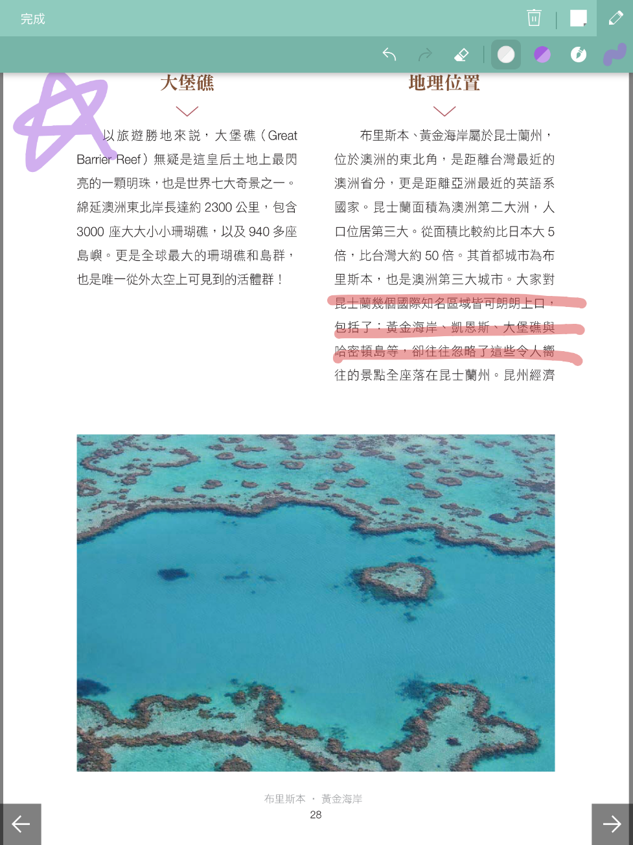
螢光筆畫線
設定畫筆顏色、粗細、線條，即可在頁面上劃記
進入註記模式

Slide 37
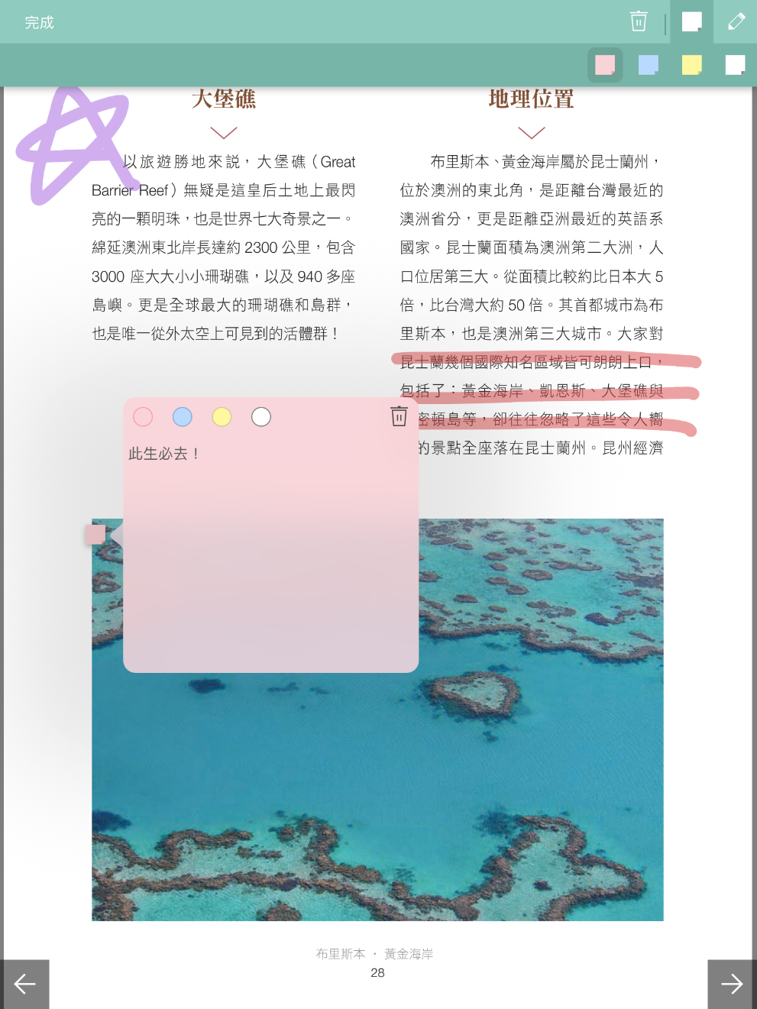
便條紙註記
設定便條紙顏色，輸入欲註記的文字
進入註記模式

Slide 38
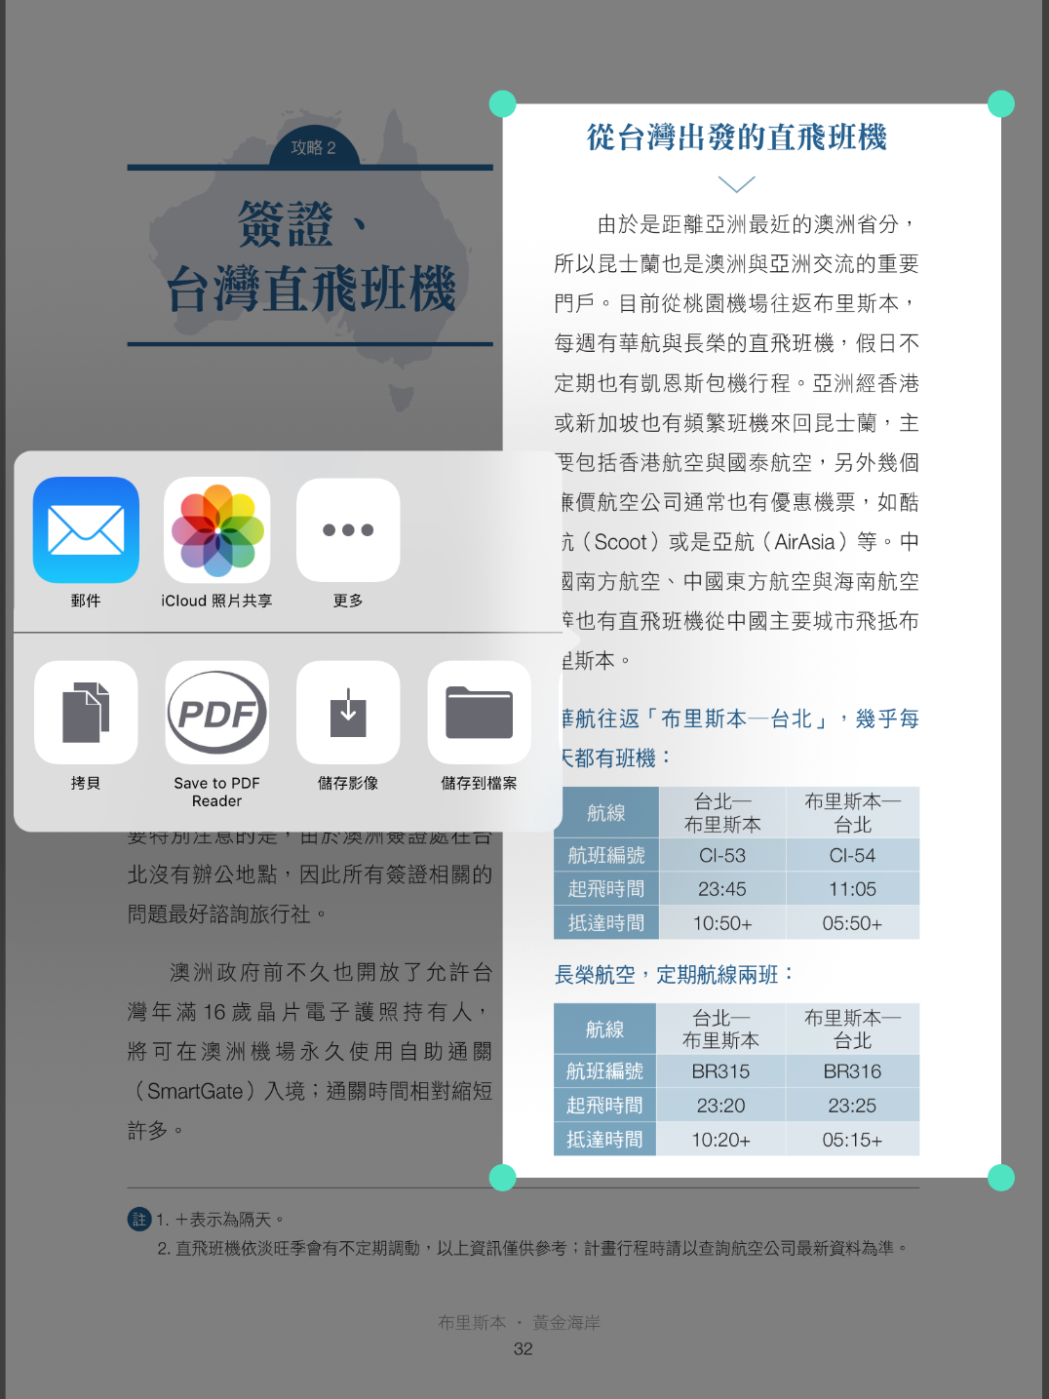
頁面分享
擷取書籍頁面並分享
可選擇分享方式

Slide 39
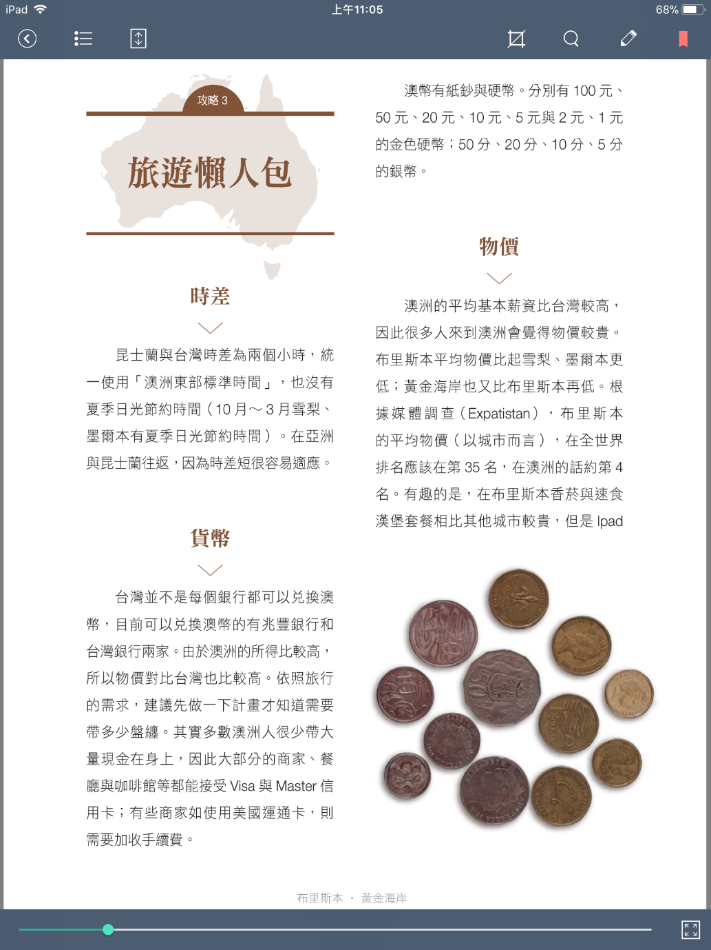
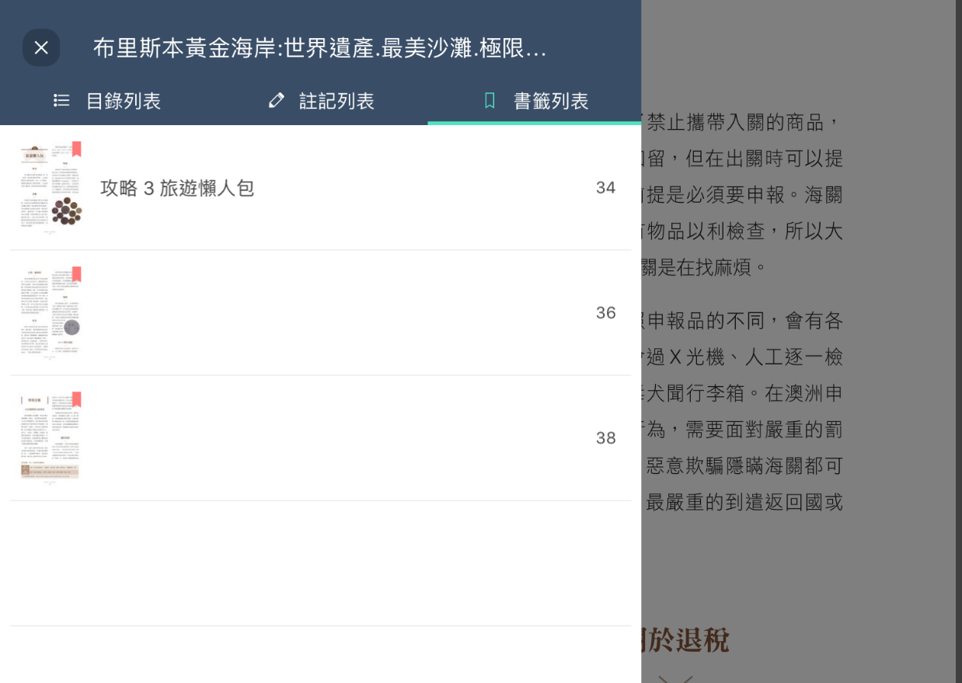
書籤
加入書籤
快速瀏覽加入書籤的頁面

Slide 40
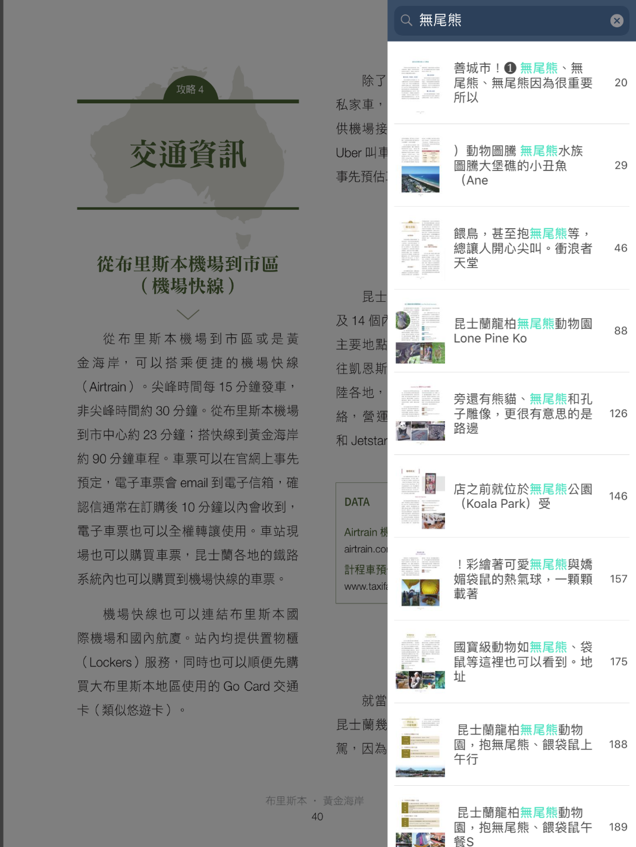
全文搜尋
輸入關鍵字可搜尋全文，將列出關鍵字所在的頁面
搜尋

Slide 41
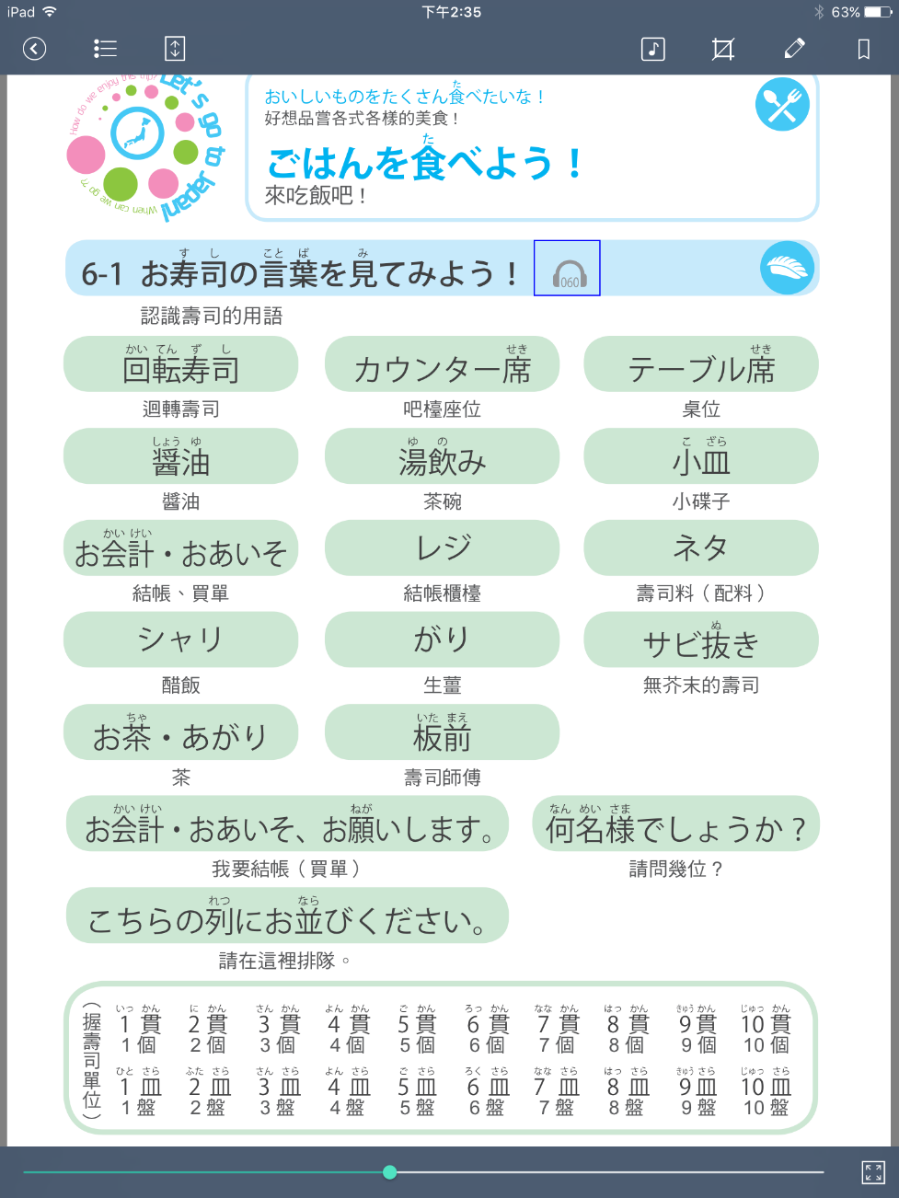
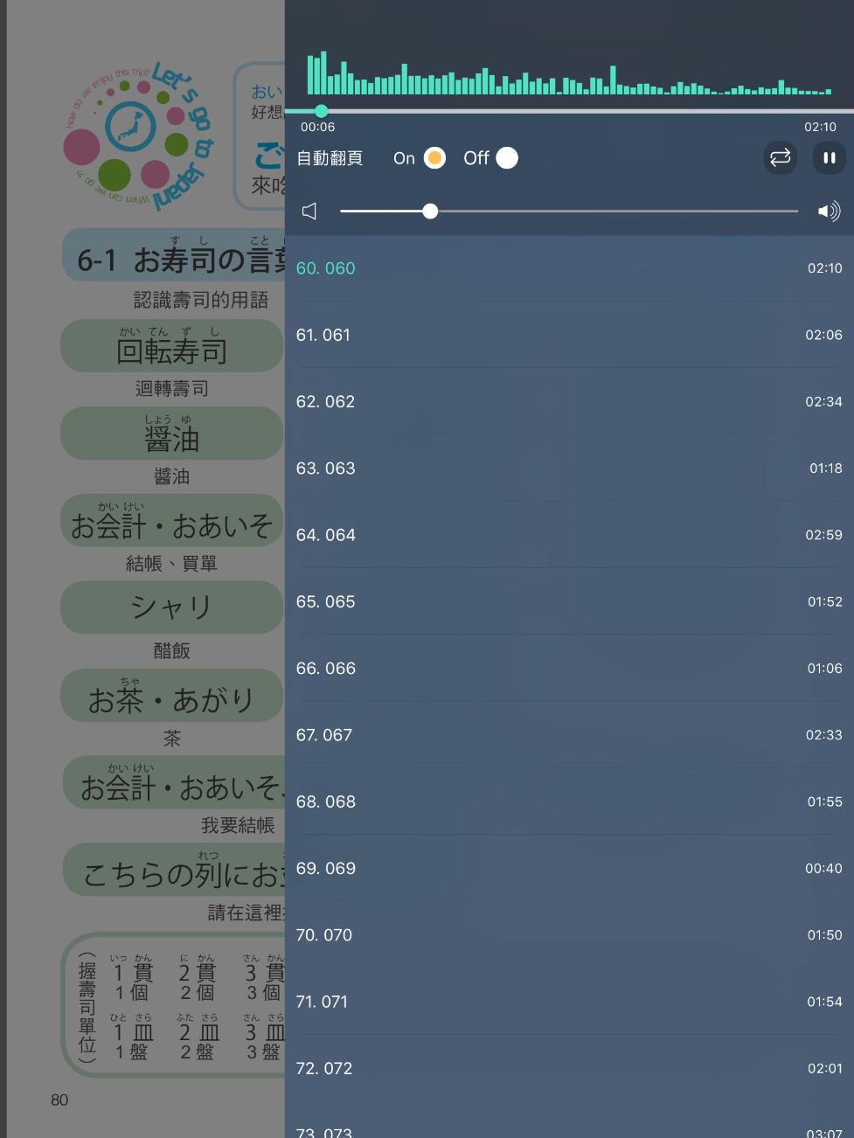
有聲書──多媒體播放
播放多媒體
開啟本書多媒體列表

Slide 42

客服專線：(02)2395-6966 #2555
客服信箱：service@hyread.com.tw

